Slide 1
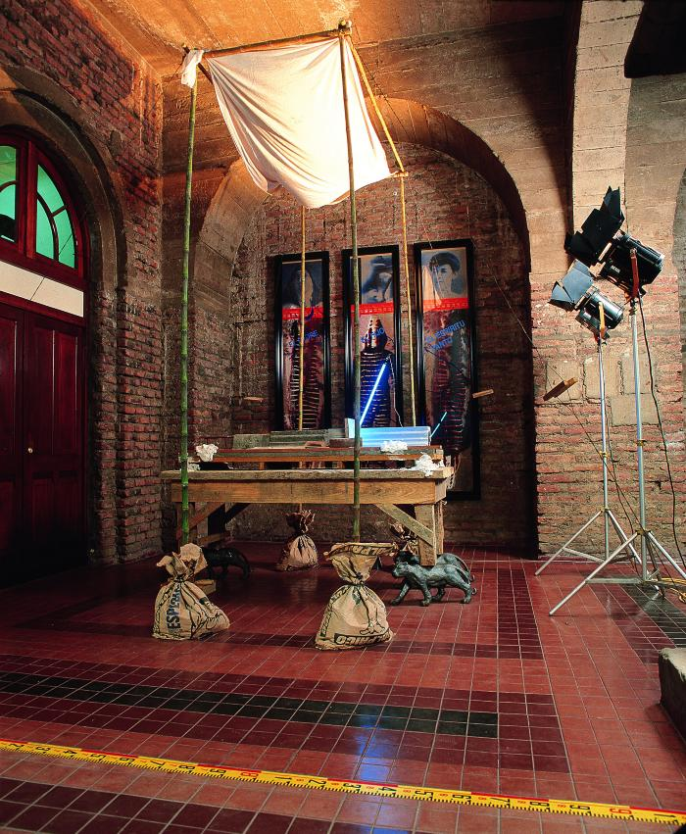
La Declinación de los Planos (GD-O-0115)
Tres frases tipografiadas en Arial bold rectas, sobreimpresas cada una, en uno de los paneles de un tríptico en los que figuran, sucesivamente, tres retratos fotográficos tramados de las cabezas de Sor Teresa de Los Andes, de Diamela Eltit y de Zulema Morandé, tríptico que se ubica en el respaldo escénico de una instalación conformada por un mesón de obra en el que se fabrica, mediante la acción de un carro emplantillado, una moldura de edificio neoclásico. GD.

